Slide 1


Пневматика, пневмопривод
Идите, идите вперед, уверенность придет к вам позже.
Д'Аламбер.

Slide 2
Установите соответствие:
1. Тела не сохраняют форму и не сохраняют объем.
2.Тела сохраняют форму и объем.
3. Тела не сохраняют форму, но сохраняют объем.
А. Твердые тела.
Б. Жидкости.
В. Газы.

Slide 3
Агрегатные состояния вещества
Любое вещество состоит из молекул, а его физические свойства зависят от того, каким образом упорядочены молекулы и как они взаимодействуют между собой.
В обычной жизни мы наблюдаем три агрегатных состояния вещества — твердое, жидкое и газообразное.

Slide 4
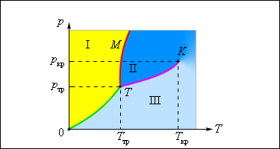
Фазовая диаграмма
Кривая OT, соответствующая равновесию между твердой и газообразной фазами, называется кривой сублимации. Кривая TK равновесия между жидкостью и паром называется кривой испарения, она обрывается в критической точке K. Кривая TM равновесия между твердым телом и жидкостью называется кривой плавления.
Кривые равновесия сходятся в точке T, в которой могут сосуществовать в равновесии все три фазы. Эта точка называется тройной точкой.
Типичная фазовая диаграмма вещества: K – критическая точка, T – тройная точка.
Область I – твердое тело, область II – жидкость, область III – газообразное вещество.

Slide 5
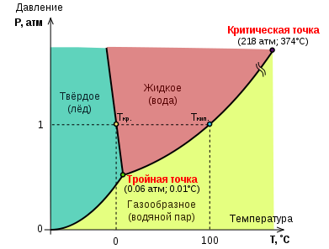
Тройная точка воды

Slide 6
Плазменное состояние
Кроме трех классических агрегатных состояния вещества имеется и четвертое состояние, которые физики склонны относить к числу агрегатных. Это плазменное состояние. Плазма характеризуется частичным или полным срывом электронов с их атомных орбит, при этом сами свободные электроны остаются внутри вещества. Таким образом, плазма, будучи ионизированной, в целом остается электрически нейтральной, поскольку число положительных и отрицательных зарядов в ней остается равным.
Известны как холодная в незначительной степени ионизированная плазма (например, в люминесцентных лампах), так и полностью ионизированная горячая плазма (внутри Солнца, например).

Slide 7
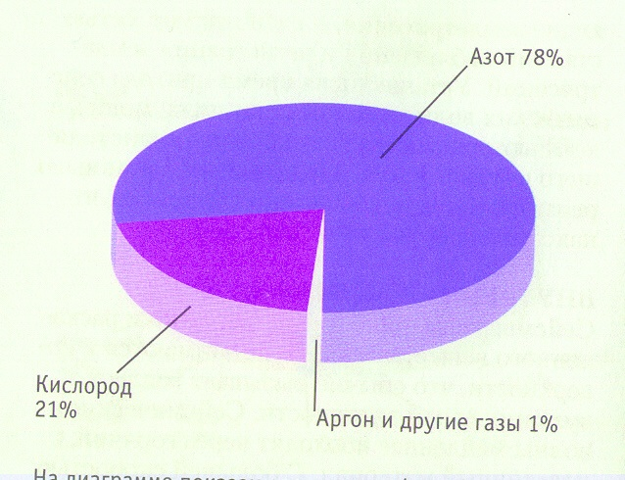
АТМОСФЕРА
Азот N₂ – 78%
Кислород О₂ – 21%
Инертные газы – 0,94 %
Углекислый газ СО₂ –0,03%
Переменные составные – 0,03% :
Оксиды серы
Угарный газ
Аммиак
Элементарная сера
Сероводород
Вода и пыль

Slide 8
Молекулярно-кинетическая теория (м.к.т.) газов
Газ расширяется, пока не заполнит весь отведенный ему объем. Если рассмотреть газ на молекулярном уровне, мы увидим беспорядочно мечущиеся и сталкивающиеся между собой и со стенками сосуда молекулы, которые, однако, практически не вступают во взаимодействие друг с другом. Если увеличить или уменьшить объем сосуда, молекулы равномерно перераспределятся в новом объеме.
Молекулярно-кинетическая теория связывает молекулярные свойства газа с его макроскопическими свойствами

Slide 9
ИДЕАЛЬНЫЙ ГАЗ
Известно, что частицы в газах, в отличие от жидкостей и твердых тел, располагаются друг относительно друга на расстояниях, существенно превышающих их собственные размеры. В этом случае взаимодействие между молекулами пренебрежимо мало и кинетическая энергия молекул много больше энергии межмолекулярного взаимодействия. Для выяснения наиболее общих свойств, присущих всем газам, используют упрощенную модель реальных газов – идеальный газ

Slide 10
Идеальный газ
(модель)
1. Совокупность большого числа молекул массой m0, размерами молекул пренебрегают (принимают молекулы за материальные точки).
2. Молекулы находятся на больших расстояниях друг от друга и движутся хаотически.
3. Молекулы взаимодействуют по законам упругих столкновений , силами притяжения между молекулами пренебрегают.
4. Скорости молекул разнообразны, но при определенной температуре средняя скорость молекул остается постоянной.
Реальный газ
1. Молекулы реального газа не являются точечными образованиями, диаметры молекул лишь в десятки раз меньше расстояний между молекулами.
2. Молекулы не взаимо- действуют по законам упругих столкновений.

Slide 11
Макроскопические параметры
Параметры, характеризующие состояние газа без учета его молекулярного строения, называются макроскопическими.
Назовите эти параметры.

Slide 12


Макроскопические параметры
V
объем
T
температура
P
давление
уравнения Менделеева – Клапейрона
PV = m RT

Slide 13
Изопроцессы
Процессы, протекающие в термодинамической системе при одном неизменном макроскопическом параметре когда два других изменяются, называются изопроцессами.

Slide 14
Изотермический процесс
Процесс, протекающий в термодинамической системе при постоянной температуре, называется изотермическим.
T = const
Зависимость объема от давления при постоянной температуре называется законом Бойля-Мариотта.
PV = const
P₁ = V₂
P₂ V₁

Slide 15
Изотермический процесс
Закон Бо́йля — Марио́тта — один из основных газовых законов, открытый в 1662 году Робертом Бойлем и независимо переоткрытый Эдмом Мариоттом в 1676 году. Закон является частным случаем уравнения состояния идеального газа.
Изотерма
P
V

Slide 16
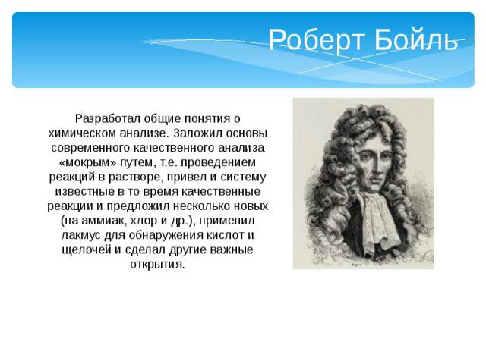

Slide 17
Мариотт, Эдм
(фр. Edme Mariotte; 1620, Дижон — 12 мая 1684,Париж)
Важнейшие работы Мариотта собраны в его «Essais de physique» (4 выпуска, 1676—1681); из них наиболее известен второй выпуск: «De la nature de l’air» (1679), содержащий изложение известной зависимости между упругостью газа и его объёмом; тот же закон был найден на 17 лет раньше Бойлем и обычно его называют «законом Бойля-Мариотта».

Slide 18
Изотерма в координатах P;T, V;T
P
V
O
O
T
T

Slide 19
Изохорный процесс
Процесс, протекающий в термодинамической системе при постоянном объеме, называется изохорным.
V = const
Зависимость давления термодинамической системы от температуры при постоянном объеме, называется
законом Шарля.
P1 = T1
P2 T2

Slide 20
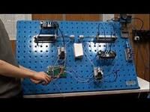
Изохора в координатах P,V;V,T
V
P
O
O
V
О
T
O

Slide 21
График изохорного процесса
Изохора
закон Шарля (второй закон Гей-Люссака, 1808 г.)
P
O
T

Slide 22
Изобарный процесс
Процесс, протекающий в термодинамической системе при постоянном давлении, называется изобарным.
Р = const
Зависимость объема термодинамической системы от температуры при постоянном давлении, называется законом Гей-Люссака
V1 = T1
V2 T2

Slide 23
Изобара в координатах P,T; P,V
P
P
O
O
T
V

Slide 24
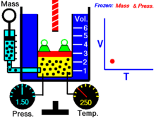
График изобарного процесса
изобара
V
O
T

Slide 25
Закон Гей-Люссака
Закон Гей-Люссака — закон пропорциональной зависимости объёма газа от абсолютной температуры при постоянном давлении, названный в честь французского физика и химика Жозефа Луи Гей-Люссака, впервые опубликовавшего его в 1802 году.
В англоязычной литературе закон Гей-Люссака обычно называют законом Шарля и наоборот.

Slide 26
Подведем итог:
    P₁ = V₂ T = const, закон Бойля- Мариотта
    P₂ V₁
    P₁ = T₁ V = const, закон Шарля
P₂ T₂
V₁ = T₁ Р = const, закон Гей-Люссака
V₂ T₂

Slide 27
Пневматика
(от греч. πνεῦμα — дыхание, дуновение, дух) —изучает равновесие и движение газов. Технически пневматика близка к гидравлике.
Пневматические механизмы широко используются в промышленности. Подобно сети электроснабжения, на предприятиях устанавливают централизованную систему распределения сжатого воздуха или другого газа.

Slide 28

Пневматика ( аэродинамика)
Пневма́тика— наука, изучающая равновесие и движение газов, а также посвящена механизмам и устройствам использующим разность давления газа для своей работы. Технически пневматика близка к гидравлике. Используется при расчетах различных устройств
28

Slide 29
Пневмоника
ветвь устройств, использующих особенности течения струй газа в каналах определенной формы.
Такие струйные устройства вообще не имеют подвижных деталей, отличаются дешевизной изготовления и высокой стойкостью к температуре и радиации (например, пневматический компьютер).

Slide 30
История
Одним из первых устройств, использующих сжатый воздух, являются кузнечные мехи с ручным приводом, которые появились более чем за 3000 лет до н. э.
В I веке до н. э. греческий математик и механик Герон Александрийский в трактате «Пневматика» описал механизмы, приводимые в движение нагретым или сжатым воздухом.

Slide 31
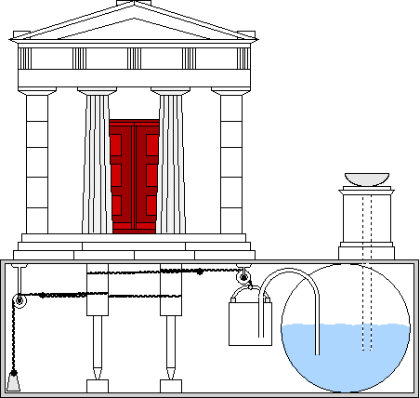
Герон Александрийский гидропневмоавтомат для открытия дверей храма

Slide 32
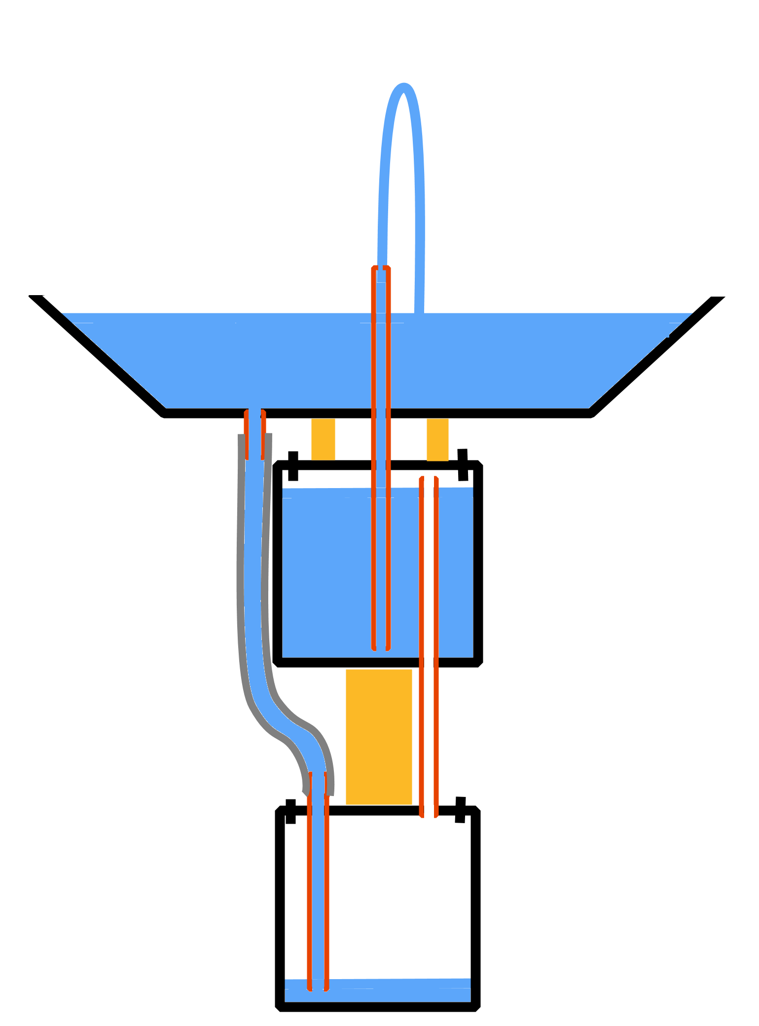
Фонтан Герона

Slide 33
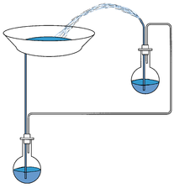

Slide 34
Живший в Александрии примерно в одно время с Героном древнегреческий изобретатель и математик Ктезибий изобрёл поршневой насос и музыкальную машину (прообраз современного орга́на).
В 1760 году в Англии был разработан поршневой компрессор («цилиндрические мехи»), обеспечивающий давление сжатого воздуха в 0,2 МПа.

Slide 35
Преимущества пневматики
Экологическая чистота (результатом любой утечки из пневматической системы, использующей воздух, будет тот же атмосферный воздух).
Доступность (атмосферный воздух всегда доступен на Земле)
Надёжность (пневматические системы обычно имеют долгие сроки службы и требуют меньшего обслуживания, чем гидравлика).
Хранение (сжатый газ можно долго хранить в баллонах, позволяя использовать пневматику без электроэнергии).

Slide 36
Преимущества пневматики
Безопасность
меньшая пожароопасность по сравнению с гидравликой на масле.
пневматические машины из-за лучшей сжимаемости воздуха лучше защищены от перегрузок, чем гидравлика.
Технологичность
Пневматический механизм не требует дополнительного отвода. Отработанный воздух можно выпустить в атмосферу. Компрессор тоже может брать воздух непосредственно из атмосферы.
Пневматические машины легко разработать на базе обычных цилиндров и поршней.
Пневматические машины легко изготовить, поскольку пневматика обычно не требует деталей высокой точности.

Slide 37
Преимущества пневматики
Удельные показатели
Пневматическая система легче, чем гидравлическая, при таких же давлениях.
Удельная мощность, передаваемая по одинаковым трубам, у пневматики выше, чем у гидросистем, а потери меньше.

Slide 38
Применение
Пневматический привод применяют на автомобилях большой грузоподъемности. Он позволяет получать достаточно большие силы в тормозных механизмах при небольших силах, прикладываемых водителем к тормозной педали.

Slide 39
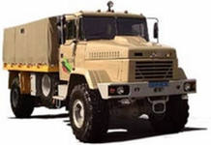


Slide 40
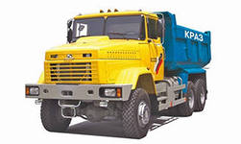

Slide 41

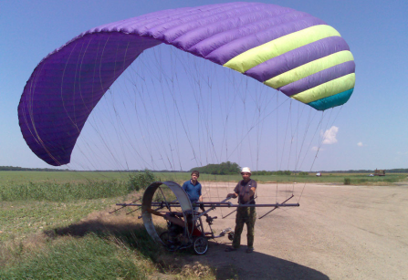
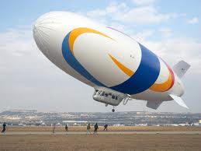
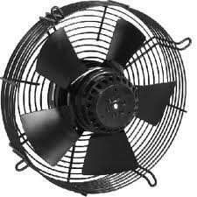
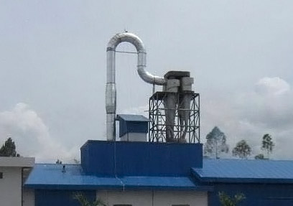
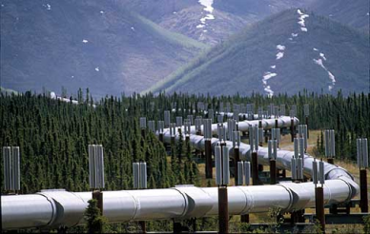
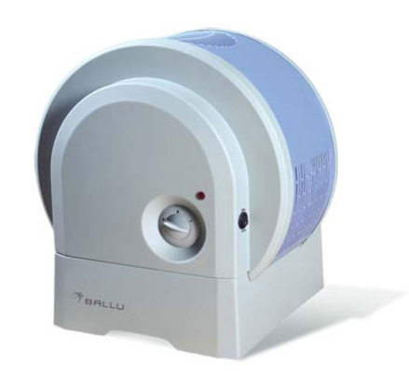
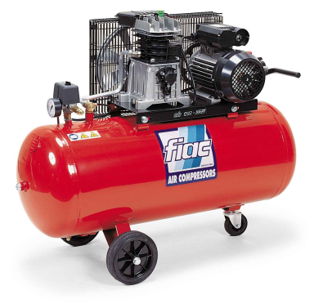
Летательные аппараты
вентилятор
пневматика
газопровод
Сушильная установка
компрессор
Газоочистные аппараты
41

Slide 42
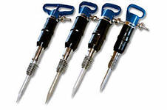
О пневматических инструментах
Пневмоинструменты, в силу своих конструктивных особенностей, весьма надежны и долговечны. Основой пневматических инструментов является пневматический привод (пневмопривод) - совокупность устройств, предназначенных для приведения в движение механизмов посредством энергии сжатого воздуха. Пневмопривод может быть вращательного или поступательного действия, в зависимости от характера движения.

Slide 43
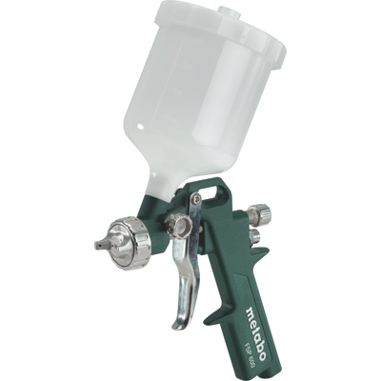

Slide 44
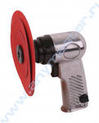
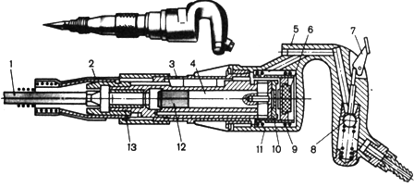
Пневмоинструмент
Пневматические инструменты поступательного действия, как правило, разработаны на основе пневмоцилиндров. К таким инструментам можно отнести; отбойный молоток, пневмозубило (пневмодолото), пневмозаклепочник, а также скобозабивной, гвоздезабивной, штифтозабивной и шпилькозабивной пистолет, диафрагменный и поршневой пневмонасос. Следует отметить, что за небольшим исключением пневматические забивные пистолеты практически не имеют электрических аналогов.

Slide 45
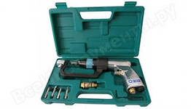
Пневмоинструмент
К пневматическим инструментам вращательного действия, прежде всего относится; пневмошуруповерт и пневмодрель, пневмогайговерт, пневматическая шлифовальная машина и зачистная машина, центробежный пневмонасос. К пневмоприводам вращательного действия относятся подавляющее большинство пневмомоторов.

Slide 46
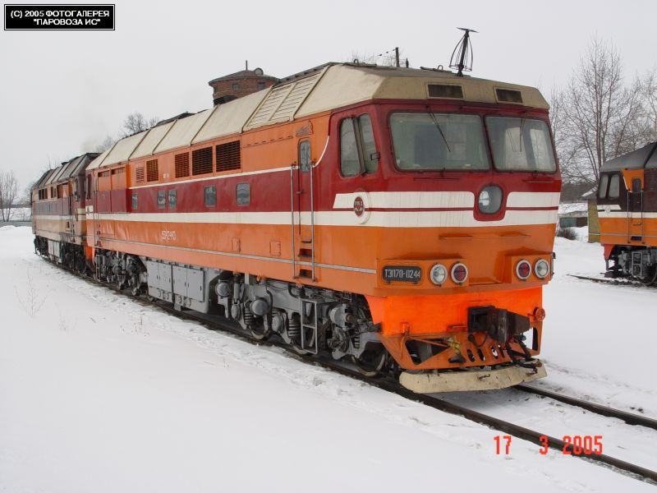
Железные дороги

Slide 47
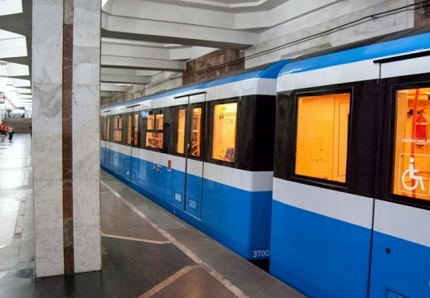
Метропоезда
Двери оснащены пневмоприводом, что полностью исключает травматизм пассажиров.

Slide 48
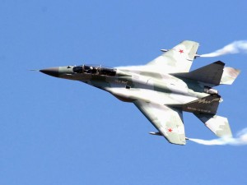
Авиация

Slide 49
Пневматический привод (пневмопривод)
( англ. pneumatic actuator) - это совокупность устройств, предназначенных для приведения в движение машин и механизмов посредством энергии сжатого воздуха.
Обязательными элементами пневмопривода являются компрессор (генератор пневматической энергии) и пневмодвигатель.

Slide 50
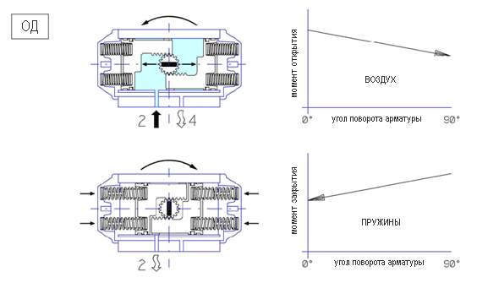
Принцип работы пневмопривода одностороннего действия
Подвод управляющей среды к порту (штуцеру) «2» разводит поршни (вал вращается против часовой стрелке).
Прекращение подачи управляющей среды к порту (штуцеру) «2» сводит поршни за счет возвратного усилия пружины (вал вращается по часовой стрелке).
В случае падения давления управляющей среды, поршни сводятся под действием пружин.

Slide 51
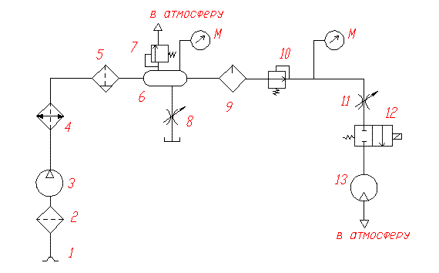
Типовая схема пневмопривода
1 — воздухозаборник; 2 — фильтр; 3 — компрессор; 4 — теплообменник; 5 — влагоотделитель; 6 — воздухосборник (ресивер); 7 — предохранительный клапан; 8- Дроссель; 9 — маслораспылитель; 10 — редукционный клапан; 11 — дроссель; 12 — распределитель; 13 пневмомотор; М — манометр.

Slide 52
Пневмопривод с несколькими исполнительными устройствами
х₁′
х₁′′
f₂′
f₂′′
х₂′
х₂′′
f₁′
f₁′′
х₁′′
ЛОГИЧЕСКИЕ ЭЛЕМЕНТЫ
f₁′
х₁′
f₁′′
х₂′
f₂′
х₂′′
f₂′′
ЭОС
ЭОС

Slide 53
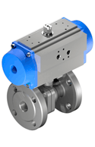
Шаровой кран с пневмоприводом

Slide 54
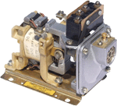
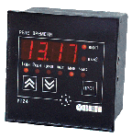
Реле времени (клапан выдержки времени)
(изменяет направление потока рабочей среды, останов или пуск двигателя через некоторый промежуток времени после подачи управляющего сигнала )
Реле времени
пневматическое РВП-72
Реле времени
микропроцессорное УТ24

Slide 55
Элементы пневмопривода
Воздух в пневмосистему поступает через воздухозаборник.
Фильтр осуществляет очистку воздуха в целях предупреждения повреждения элементов привода и уменьшения их износа.
Компрессор осуществляет сжатие воздуха.

Slide 56
Элементы пневмопривода
Поскольку, согласно закону Шарля, сжатый в компрессоре воздух имеет высокую температуру, то перед подачей воздуха потребителям (как правило, пневмодвигателям) воздух охлаждают в теплообменнике (в холодильнике)

Slide 57
Элементы пневмопривода
Чтобы предотвратить обледениение пневмодвигателей вследствие расширения в них воздуха, а также для уменьшения корозии деталей, в пневмосистеме устанавливают влагоотделитель.

Slide 58
Элементы пневмопривода
В маслораспылителе в сжатый воздух добавляется смазка, благодаря чему уменьшается трение между подвижными деталями пневмопривода и предотвращает их заклинивание.
В пневмоприводе обязательно устанавливается редукционный клапан, обеспечивающий подачу к пневмодвигателям сжатого воздуха при постоянном давлении.

Slide 59
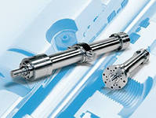
Элементы пневмопривода
Распределитель управляет движением выходных звеньев пневмодвигателя.
В пневмодвигателе (пневмомоторе или пневмоцилиндре) энергия сжатого воздуха преобразуется в механическую энергию.

Slide 60
назначение пневмопривода
Основное назначение пневмопривода, как и механической передачи:
преобразование механической характеристики приводного двигателя в соответствии с требованиями нагрузки.
преобразование вида движения выходного звена двигателя, его параметров,
а также регулирование, защита от перегрузок и др.

Slide 61
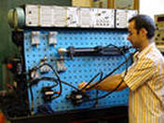
Типы пневмоприводов
В зависимости от характера движения выходного звена пневмодвигателя (вала пневмомотора или штока пневмоцилиндра), и соответственно, характера движения рабочего органа пневмопривод может быть:
вращательным
поступательным
(Пневмоприводы с поступательным движением получили наибольшее распространение в технике).

Slide 62

Пневмоприводы с поступательным движением
одностороннего действия, возврат привода в исходное положение осуществляется механической пружиной;
двухстороннего действия, перемещающие рабочий орган привода осуществляется сжатым воздухом.

Slide 63
Типы пневмоприводов
поршневые, представляющие собой цилиндр, в котором под воздействием сжатого воздуха либо пружины перемещается поршень;
мембранные, представляющие собой герметичную камеру, разделённую мембраной на две полости;
Сильфонные , практически всегда одностороннего действия: усилие возврата может создаваться как упругостью самого сильфон, так и с использованием дополнительной пружины.

Slide 64
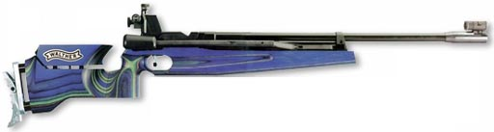
Достоинства пневмопривода
в отличие от гидропривода — отсутствие необходимости возвращать рабочее тело (воздух) назад к компрессору;
меньший вес рабочего тела по сравнению с гидроприводом (актуально для ракетостроения);
меньший вес исполнительных устройств по сравнению с электрическими;
возможность упростить систему за счет использования в качестве источника энергии баллона со сжатым газом, такие системы иногда используют вместо пиропатронов, есть системы, где давление в баллоне достигает 500 МПа;
простота и экономичность, обусловленные дешевизной рабочего газа;
быстрота срабатывания и большие частоты вращения пневмомоторов (до нескольких десятков тысяч оборотов в минуту);

Slide 65
Достоинства пневмопривода
пожаробезопасность и нейтральность рабочей среды, обеспечивающая возможность применения пневмопривода в шахтах и на химических производствах;
в сравнении с гидроприводом — способность передавать пневматическую энергию на большие расстояния (до нескольких километров), что позволяет использовать пневмопривод в качестве магистрального в шахтах и на рудниках;
в отличие от гидропривода, пневмопривод менее чувствителен к изменению температуры окружающей среды вследствие меньшей зависимости КПД от утечек рабочей среды (рабочего газа), поэтому изменение зазоров между деталями пневмооборудования и вязкости рабочей среды не оказывают серьёзного влияния на рабочие параметры пневмопривода; это делает пневмопривод удобным для использования в горячих цехах металлургических предприятий.

Slide 66
Недостатки пневмопривода
возможность взрывного разрыва трубопроводов или производственного травматизма, из-за чего в промышленном пневмоприводе применяются небольшие давления рабочего газа (обычно давление в пневмосистемах не превышает
1 МПа),
хотя известны пневмосистемы с рабочим давлением до
7 МПа — например, на атомных электростанциях). Там, где нет проблемы высокого давления (на ракетах и самолетах) или размеры систем небольшие, давления могут достигать 20 МПа и даже выше.
усилия на рабочих органах значительно ме́ньшие в сравнении с гидроприводом),
для регулирования величины поворота штока привода необходимо использование дорогостоящих устройств — позиционеров

Slide 67
Недостатки пневмопривода
нагревание и охлаждение рабочего газа в процессе сжатия в компрессорах и расширения в пневмомоторах; этот недостаток обусловлен законами термодинамики, и приводит к следующим проблемам:
  возможность обмерзания пневмосистем;
  конденсация водяных паров из рабочего газа, и в связи с этим необходимость его осушения;
высокая стоимость пневматической энергии по сравнению с электрической (примерно в 3-4 раза), что важно, например, при использовании пневмопривода в шахтах;
ещё более низкий КПД, чем у гидропривода;
низкие точность срабатывания и плавность хода.

Slide 68

"Мы живем на дне
воздушного океана"
Э.Торричелли
"Мы живем на дне
воздушного океана"
Э.Торричелли

Slide 69
Спасибо за внимание!

